Slide 1
Crescita(クレッシタ)

Slide 2
今制作できているところ
・ステージ選択画面
・町の見た目
・草原ステージ
スライム
ボス

Slide 3
ステージ選択
一人プレイ
複数人プレイ
草原
平原
町

Slide 4
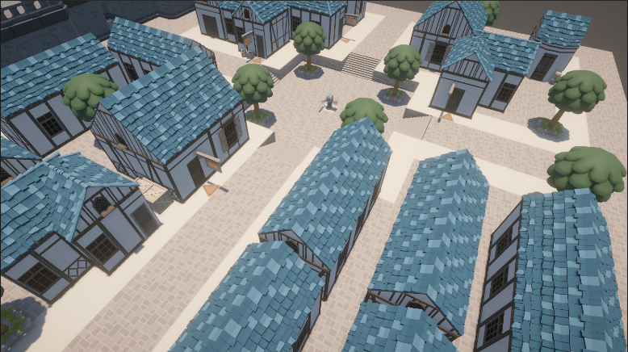
まち
ペットショップ 購入
道具屋 アイテムの売買
工房 武器、防具の強化
宿屋 クエスト

Slide 5
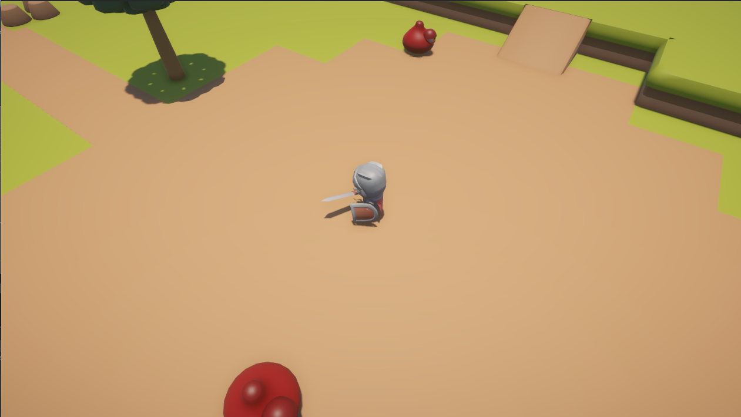
一人プレイ
敵を倒して経験値＆
素材を取得
自分を強くしていく
進行方向

Slide 6
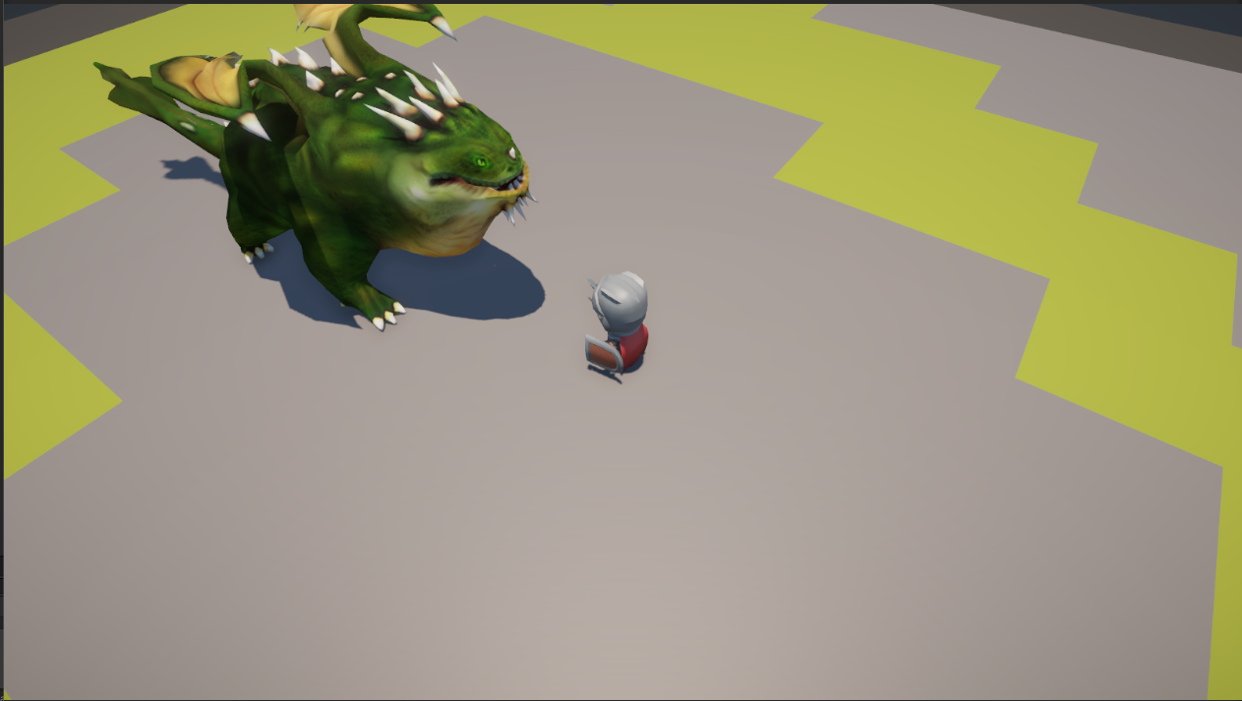
複数人プレイ
別の場所にいる仲間と合流して、ボスを倒す
ボス

Slide 7
α
10/30まで
複数人プレイができるように
・ルームの作成
・動きの同期
アイテムの保持
β
11/25まで
タイトルロゴ
武器,防具の強化ができるように
12/8まで
細かい部分の調整

